Slide 1
NOTATION QCM TP ET QCM COURS
- la ou les propositions exactes sont trouvées et elles seules : 1 point
- la réponse diffère d’un élément de la réponse exacte : 0,5 point
- la réponse diffère de 2 éléments de la réponse exacte : 0,25 point
- la réponse diffère de plus d’un élément de la réponse exacte ou pas de réponse : 0 point

Slide 2
QCM 1. Les tiges secondaires (II) se distinguent des racines secondaires (II) par :
A - une moelle réduite
B - des vestiges de xylème primaire centrifuge
C - la présence d’un endoderme
D - la présence d’un rhytidome
E - l’absence d’épiderme

Slide 3
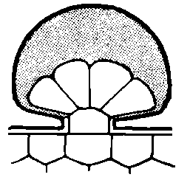
QCM 2. Ce poil de tige :
A - appartient à l’épiderme
B - appartient au rhizoderme
C - est un poil sécréteur unicellulaire
D - est un poil tecteur ramifié
E - présente le déversement d’une sécrétion à l’intérieur d’une cellule

Slide 4
QCM 3. L’exoderme :
A - est fréquent chez les plantes dicotylédones
B - est un suber primaire
C - est un tissu secondaire
D - provient du fonctionnement du phellogène
E - se rencontre dans les jeunes tiges

Slide 5
QCM 4. Le collenchyme est un tissu :
A - de soutien
B - primaire
C - représenté représenté par des croisillons
D - sécréteur
E - vivant

Slide 6
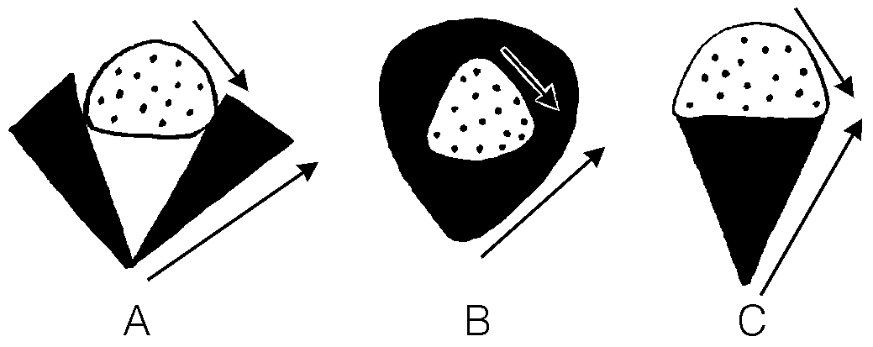
QCM 5. Concernant les faisceaux ci-contre :
A - A, B et C présentent un xylème centripète
B - A, B et C sont des faisceaux cribrovasculaires
C - A se rencontre dans les racines
D - B est un faisceau de type collatéral
E - C se rencontre fréquemment chez les Monocotylédones

Slide 7

QCM 6. La stèle ci-contre :
A - est une atactostèle
B - la moelle est absente
C - présente des faisceaux cribrovasculaires en V
D - présente des faisceaux de type collatéral
E - présente un cercle de faisceaux libéroligneux

Slide 8
QCM 7. Le Pin maritime :
A - a des feuilles aciculaires
B - a des feuilles persistantes
C - a deux feuilles squamiformes nettement développées
D - est une Cupressacée
E - s’appelle Pinus pinaster

Slide 9
QCM 8. Parmi les propositions suivantes, laquelle ou lesquelles sont exactes ?
A - La pomme de terre est une tige souterraine.
B - Un bulbe tuniqué est constitué uniquement de tuniques.
C - Un cormus est un bulbe solide.
D - Un rhizome est une tige souterraine.
E - Un tubercule ne présente jamais de feuilles.

Slide 10
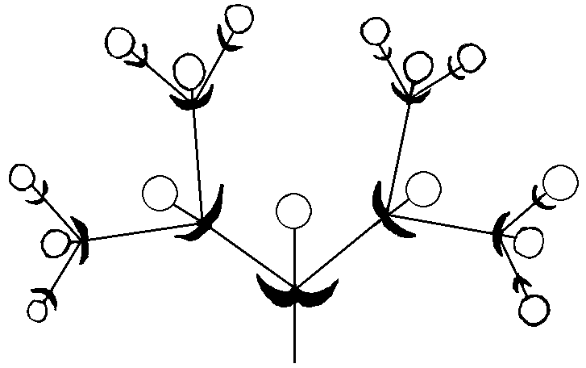
QCM 9. Cette inflorescence :
A - est composée et centripète
B - est simple et centrifuge
C - est nue et indéfinie
D - est une cyme bipare
E - est une cyme unipare scorpioïde

Slide 11
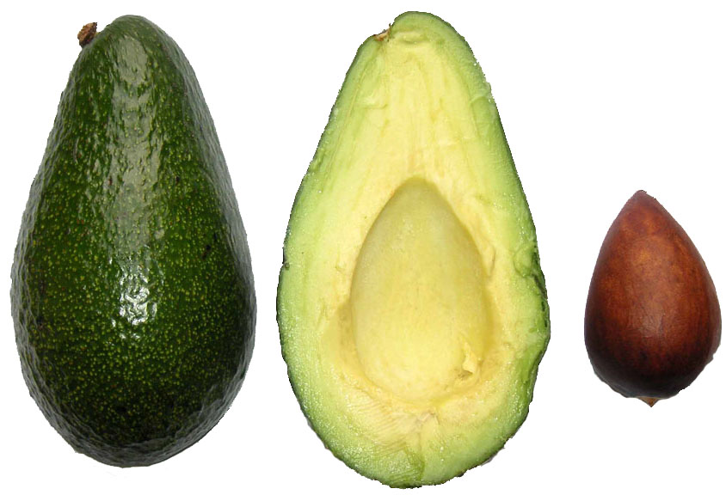
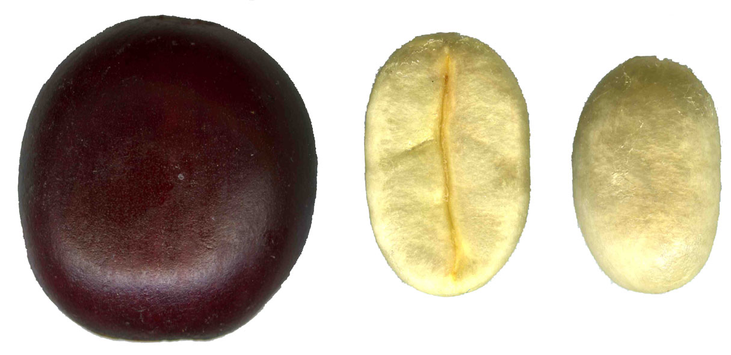
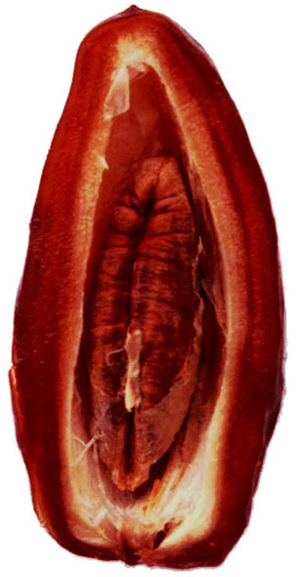
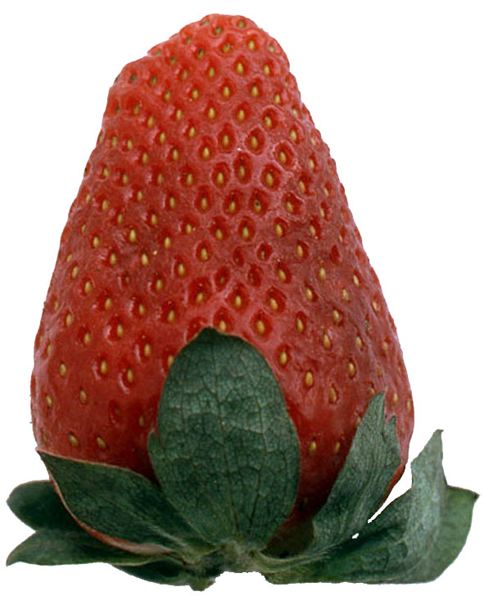
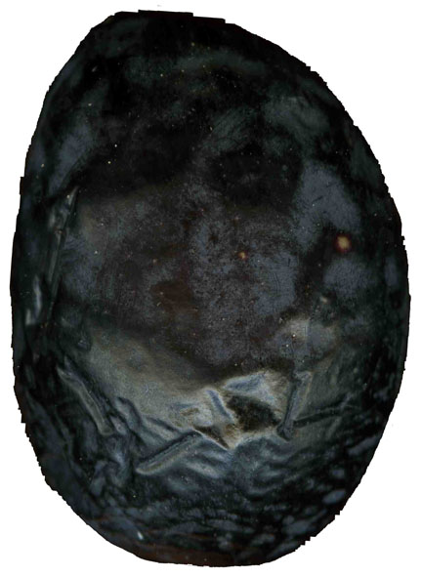
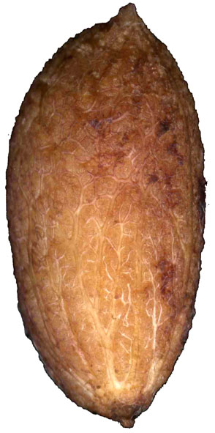
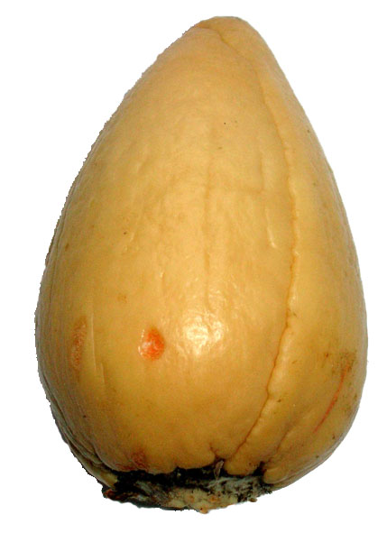
QCM 10. Parmi les espèces suivantes, laquelle ou lesquelles présentent des baies ?
Avocatier Caféier Dattier Fraisier Olivier
A
B
C
D
E

Slide 12
moins de 6/10 : il va falloir bosser !
de 6 à 8/10 : il faut persévérer !

